Slide 1




Slide 2


Slide 3
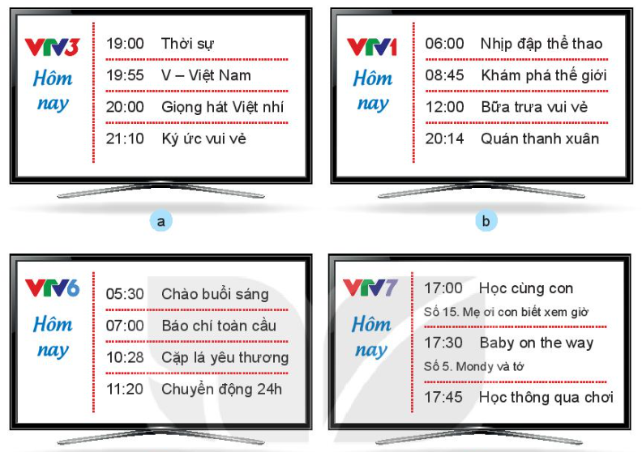
Em hãy đọc thông tin trong Hình 3 và cho biết tên chương trình truyền hình phù hợp với em?
Bố mẹ em thường thích xem các chương trình truyền hình nào?
Chương trình đó được phát trên kênh nào?

Slide 4

Đài truyền hình phát nhiều kênh truyền hình khác nhau. Mỗi kênh truyền hình gồm nhiều chương trình truyền hình với nội dung đa dạng, phù hợp với nhiều lứa tuổi.

Slide 5


Slide 6
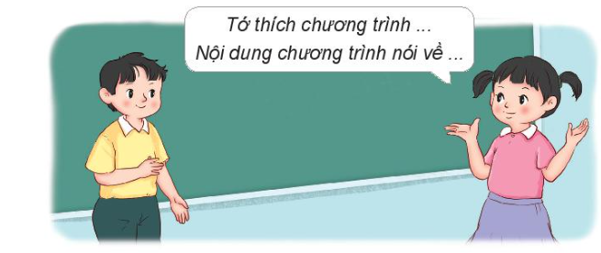

Nói với bạn về tên và nội dung chương trình truyền hình mà em thích

